Slide 1

Инклюзивная практика в ДОО
в соответствии с ФГОС дошкольного образования
Кандидат педагогических наук
заведующий МДОУ «Детский сад № 109» города Ярославля
Усанина Наталия Сергеевна

Slide 2
Инклюзия
«Инклюзия» в переводе с английского языка
означает «включенность».
Инклюзивное образование дает возможность всем воспитанникам (включая детей с ограниченными возможностями здоровья) в полном объеме участвовать в жизни коллектива
образовательного учреждения.

Slide 3
Нормативно-правовые документы
в области образования детей
с ограниченными возможностями здоровья
в Российской Федерации
Федеральный Закон «Об образовании в Российской Федерации».
Приказ Министерства образования и науки РФ от 30 августа 2013 г. № 1014 «Об утверждении Порядка организации и осуществления образовательной деятельности по основным образовательным программам дошкольного образования».

Slide 4
Нормативно-правовые документы
в области образования детей
с ограниченными возможностями здоровья
в Российской Федерации
Указ Президента РФ от 01.06.2012 г. № 761 «О национальной стратегии действий в интересах детей на 2012-2017 годы».
Государственная программа РФ «Доступная среда».
Письмо Минобразования РФ от 16.01.2002 г. № N 03-51-5ин/23-03 «Об интегрированном воспитании и обучении детей с отклонениями в развитии в дошкольных образовательных учреждениях».

Slide 5
Модель инклюзивного образования детей
с ограниченными возможностями здоровья
в муниципальной системе дошкольного образования города Ярославля
Руководитель проекта:
начальник отдела дошкольного образования департамента образования мэрии г. Ярославля Плескевич М. В.

Slide 6

МДОУ
«Детский сад
№ 226»
Участники проекта
МДОУ
«Детский сад №65»
МДОУ
«Детский сад №109»
МДОУ
«Детский сад
№ 106»
МДОУ
«Детский сад №130»
МДОУ
«Детский сад
№ 82»
МДОУ
«Детский сад
№100»
МДОУ
«Детский сад
№235»
МДОУ
«Детский сад
№126»
Начальная
школа детский
сад
№158
МДОУ
«Детский сад
№183»
МДОУ
«Детский сад
№192»

Slide 7
Разработка и внедрение модели организации инклюзивного образования детей
с ограниченными возможностями здоровья
в рамках реализации ФГОС
дошкольного образования

Slide 8




Нарушения эмоционально-волевой сферы
Нарушения зрения
Нарушение слуха
Целевые ориентиры
Развивающая предметно-пространственная среда
Сочетанные нарушения развития
Кадры
-
Задержка психического развития
Нарушения опорно-двигательного аппарата
Содержательно
блок
Технологический
Нарушения речи
Диагностический
блок

Slide 9
МДОУ
детский сад №4 «Олимпийский»
г. Углича
Региональные участники проекта
МДОУ
детский сад №15 «Теремок» г. Углича
МДОУ№114
г. Рыбинска
МДОУ №51
г. Рыбинска
МДОУ детский сад №16 «Ягодка» Ярославского МР
МДОУ
детский сад «Росинка» Мышкинского МР
МДОУ
детский сад №9 «Березка» г. Углича
МДОУ «Детский сад №5 СЕРПАНТИН» Ростовского МР
МДОУ
детский сад №18 «Сказка» г. Углича
МДОУ
детский сад №20 «Умка» г. Углича

Slide 10


Slide 11
12 сборников по организации
инклюзивного образования
Взаимодействия специалистов и педагогов в процессе коррекционно-развивающей образовательной деятельности, стимулирующей речевое и личностное развитие ребенка.
Инклюзивное образование в ДОО. Дети с нарушением опорно-двигательного аппарата.
Инклюзивное образование в ДОО. Дети с интеллектуальной недостаточностью.
Инклюзивное образование в ДОО. Дети с нарушением зрения.
Инклюзивное образование в ДОО. Дети с нарушением речи.
Инклюзивное образование в ДОО. Дети с ранней неврологической патологией.

Slide 12
12 сборников по организации
инклюзивного образования
Межсетевое взаимодействие ДОО в рамках инклюзивного образования.
Организация инклюзивного образовательного пространства в учреждениях, реализующих программы дошкольного образования.
Особенности организации работы с детьми дошкольного возраста с нарушениями слуха в группах комбинированной направленности.
Проектирование развивающей предметно-пространственной среды ДОО при организации инклюзивного образования детей.
Профессиональная компетентность педагогов ДОО, реализующих инклюзивное образование.
Управление организацией инклюзивного образования в ДОУ.

Slide 13
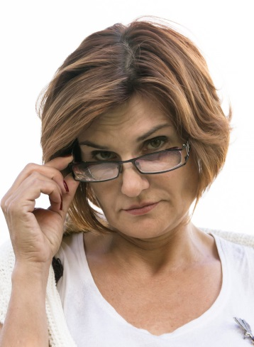
Фришман Ирина Игоревна
доктор педагогических наук, профессор, директор Научно-практического центра Международного союза детских общественных объединений «Союз пионерских организаций - Федерация детских организаций» (СПО-ФДО), ведущий научный сотрудник лаборатории семейного и общественного воспитания НИИ семьи и воспитания Российской Академии Образования

Slide 14
Спасибо за внимание

